Slide 1
Физкультурно-оздоровительный кружок «Здоровый малыш»

Slide 2
Руководитель кружка Сагидуллина Расима Ягафаровна. Инструктор по физической культуре 1 категории с высшим образованием

Slide 3
Основные задачи:
знакомить детей с основами здорового образа жизни и воспитание потребности в нем;
формировать у детей потребностно-деятельностное отношение и интерес к освоению физической культуры;
укреплять функциональные системы организма;
создавать оптимальные условия для каждого ребенка в процессе освоения им двигательного опыта.
способствовать профилактике заболеваний опорно-двигательного аппарата;
развивать координацию движений и ориентировку в пространстве;
укреплять мышцы, участвующие в формировании свода стопы;
развитие и тренировка всех систем организма путем оптимальных физических нагрузок.

Slide 4
Занятия включают:
- различные виды ходьбы и бега для профилактики и формирование правильной осанки и плоскостопия;
- блок физических упражнений направленный на развитие гибкости и подвижности позвоночника, укрепление мышечного тонуса, формирование правильной осанки и нормального свода стопы, укрепление основных дыхательных мышц, расслабление и снятие мышечного и психоэмоционального напряжения, так же включается оздоровительный бег, дыхательная гимнастика, приемы релаксации;
- подвижные игры, которые помогают развитию навыков ходьбы, переступания, бега, прыжков, координации движений.

Slide 5
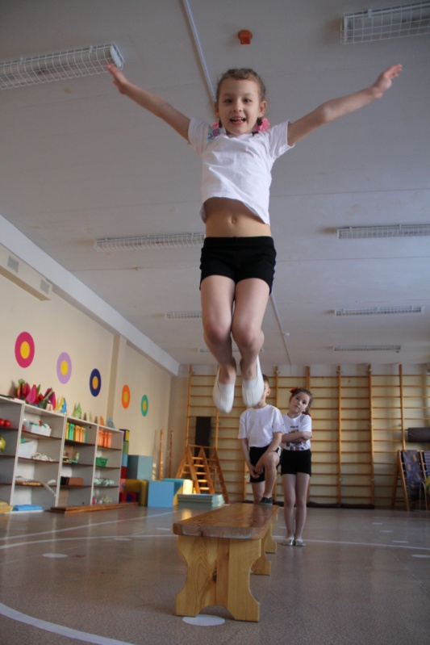
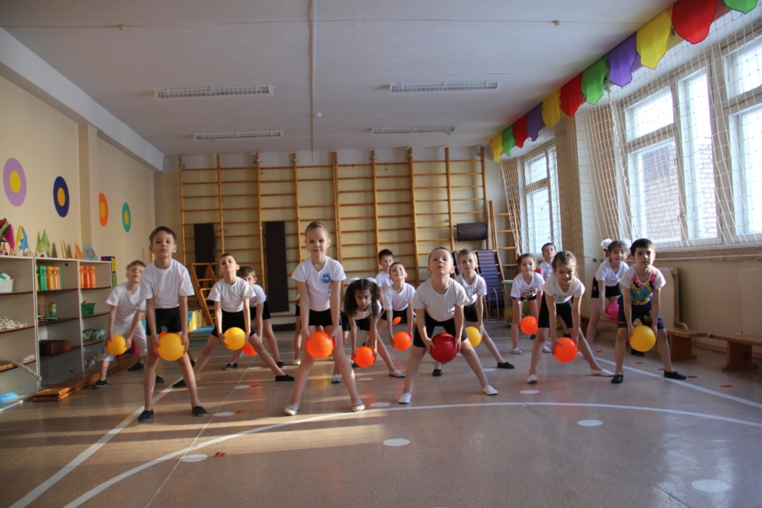
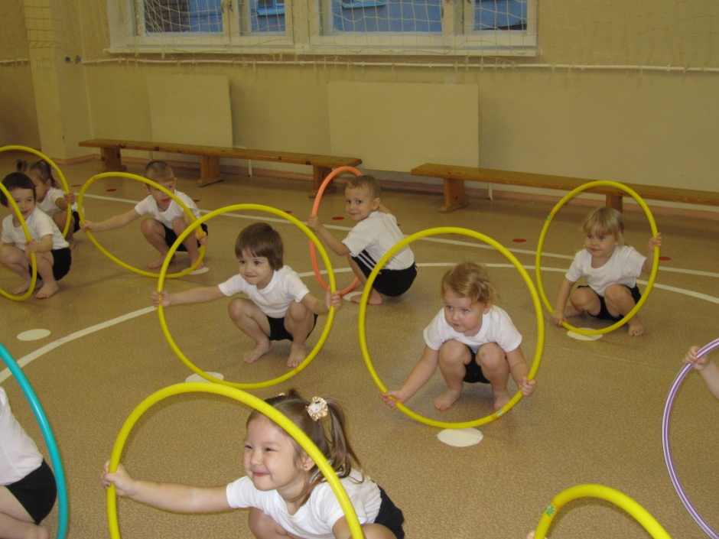

Slide 6
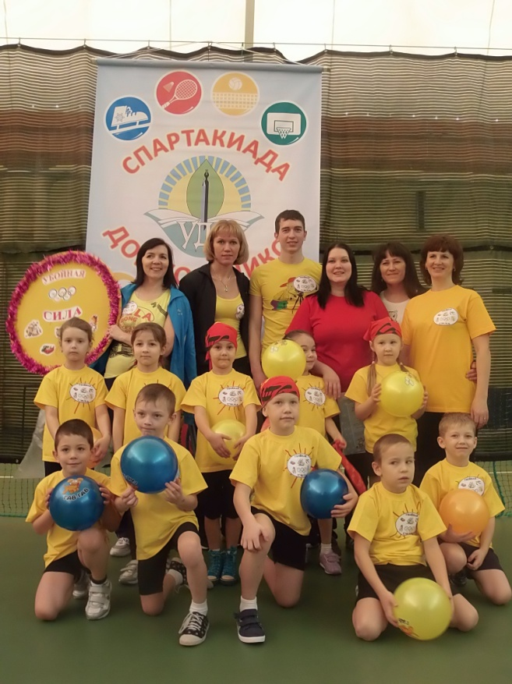
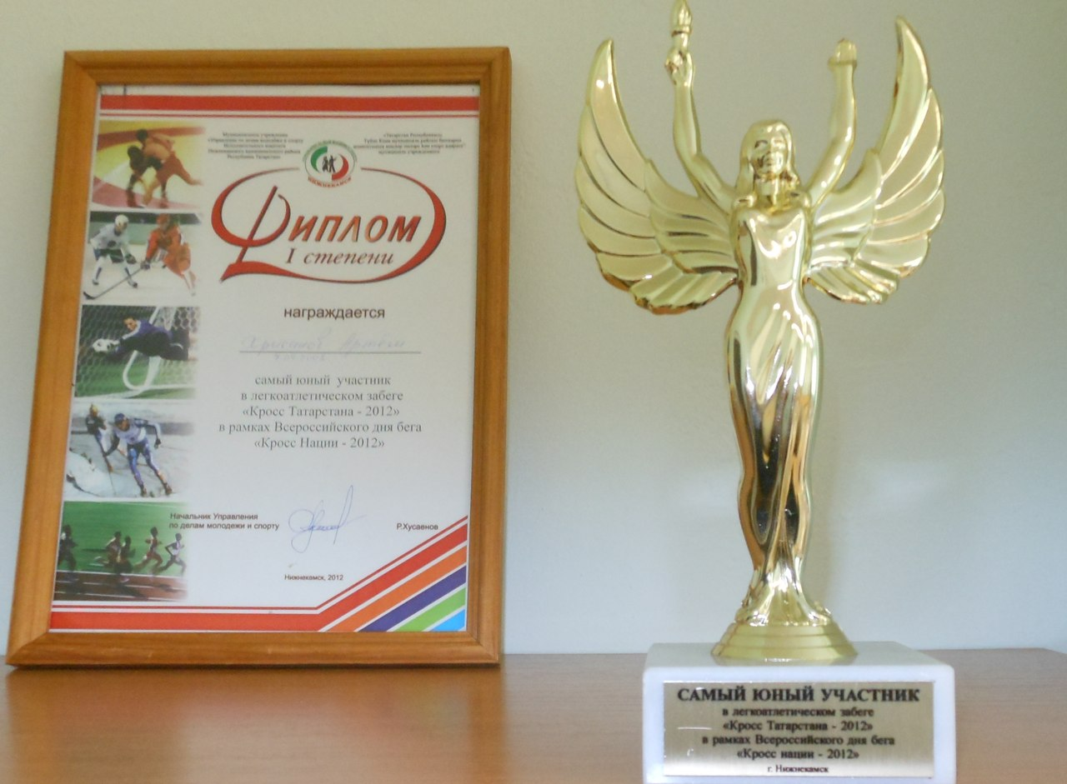
Наши воспитанники и их достижения

Slide 7
Будьте здоровы

